Slide 1
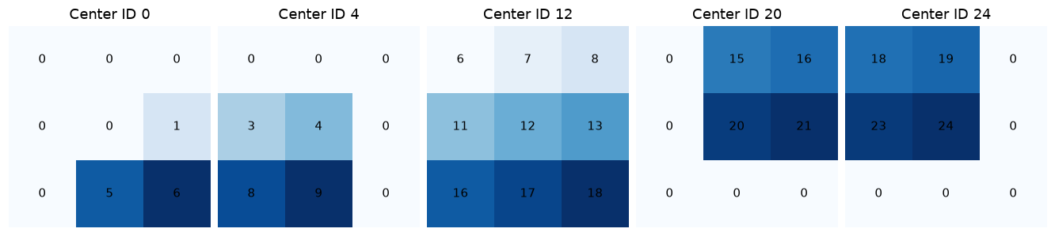
L04 / HSI LEARNING
01
从像元
构建 Patch
中心、邻域、padding与坐标
先修 / L01/L02
Notes:
开场问题：shuffle后如何保证预测回到原坐标？
原标题：一个像元怎样变成模型输入？
参考节奏：5分钟回顾，10分钟手算，10分钟代码，12分钟练习，5分钟错误分析，3分钟退出题。
课堂入口: 11_patch_hybridsn_classroom.ipynb
定位: toy-patches, reshape-check
先预测，再运行；答错时回到手算例。
AI辅助：为这个patch函数设计边界测试，用5×5可手算数组。给出输入、期望值和断言；不要用被测函数自身生成期望答案。
人工核验：手算首末坐标和中心值，确保测试不是循环证明。
PyTorch documentation
https://docs.pytorch.org/docs/stable/index.html
运行配置、数据哈希和结果：artifacts/teaching/classroom-facts.json
封面图源：11_patch_hybridsn_classroom.ipynb / toy-patches / 0

Slide 2
L04 / HSI LEARNING
02
这节课，你将完成什么
01
patch提取断言
02
输入shape表
03
空间重叠说明
Notes:
交付物以代码、配置、输出和解释为准。先做完整示例，再做填空与迁移任务。
课堂入口: 11_patch_hybridsn_classroom.ipynb
定位: toy-patches, reshape-check
先预测，再运行；答错时回到手算例。
AI辅助：为这个patch函数设计边界测试，用5×5可手算数组。给出输入、期望值和断言；不要用被测函数自身生成期望答案。
人工核验：手算首末坐标和中心值，确保测试不是循环证明。
PyTorch documentation
https://docs.pytorch.org/docs/stable/index.html
运行配置、数据哈希和结果：artifacts/teaching/classroom-facts.json

Slide 3
L04 / HSI LEARNING
03
邻域是输入，中心是监督
编号toy数组可手算
中心标签随原坐标保持
四角缺失观测使用明确padding
Notes:
图来自当前toy-patches：中心及四角的padding数值逐格核对。
Center label / Neighborhood / Unlabeled background
图源：11_patch_hybridsn_classroom.ipynb / toy-patches / 0
课堂入口: 11_patch_hybridsn_classroom.ipynb
定位: toy-patches, reshape-check
先预测，再运行；答错时回到手算例。
AI辅助：为这个patch函数设计边界测试，用5×5可手算数组。给出输入、期望值和断言；不要用被测函数自身生成期望答案。
人工核验：手算首末坐标和中心值，确保测试不是循环证明。
PyTorch documentation
https://docs.pytorch.org/docs/stable/index.html
运行配置、数据哈希和结果：artifacts/teaching/classroom-facts.json

Slide 4
L04 / HSI LEARNING
04
先在toy数组上手算
5×5数组按行编号
中心(2,2)切3×3
边角需要明确padding规则
>>> patches[2,0,1,1].item()
12.0
Notes:
让学生读出中心值12，检查切片中间也是12。
Coordinate / Radius 1 / 3×3 patch
课堂入口: 11_patch_hybridsn_classroom.ipynb
定位: toy-patches, reshape-check
先预测，再运行；答错时回到手算例。
AI辅助：为这个patch函数设计边界测试，用5×5可手算数组。给出输入、期望值和断言；不要用被测函数自身生成期望答案。
人工核验：手算首末坐标和中心值，确保测试不是循环证明。
PyTorch documentation
https://docs.pytorch.org/docs/stable/index.html
运行配置、数据哈希和结果：artifacts/teaching/classroom-facts.json

Slide 5
L04 / HSI LEARNING
05
三次shape变化
01
HWC是数据读取布局
02
CHW是2D卷积布局
03
batch维由loader增加
>>> np.zeros((9,9,12)).transpose(2,0,1).shape
(12, 9, 9)
Notes:
transpose不是随意reshape；数值位置必须对应。
(9,9,12) / (12,9,9) / (B,12,9,9)
课堂入口: 11_patch_hybridsn_classroom.ipynb
定位: toy-patches, reshape-check
先预测，再运行；答错时回到手算例。
AI辅助：为这个patch函数设计边界测试，用5×5可手算数组。给出输入、期望值和断言；不要用被测函数自身生成期望答案。
人工核验：手算首末坐标和中心值，确保测试不是循环证明。
PyTorch documentation
https://docs.pytorch.org/docs/stable/index.html
运行配置、数据哈希和结果：artifacts/teaching/classroom-facts.json

Slide 6
L04 / HSI LEARNING
06
零填充不是零反射率地物
01
边缘观测缺失需要约定
02
PCA后0表示变换空间原点
03
更换reflect是实验变量
Notes:
同一中心位置对比两种padding，不能把更漂亮的边界当性能证明。
Constant / Reflect / Controlled comparison
课堂入口: 11_patch_hybridsn_classroom.ipynb
定位: toy-patches, reshape-check
先预测，再运行；答错时回到手算例。
AI辅助：为这个patch函数设计边界测试，用5×5可手算数组。给出输入、期望值和断言；不要用被测函数自身生成期望答案。
人工核验：手算首末坐标和中心值，确保测试不是循环证明。
PyTorch documentation
https://docs.pytorch.org/docs/stable/index.html
运行配置、数据哈希和结果：artifacts/teaching/classroom-facts.json

Slide 7
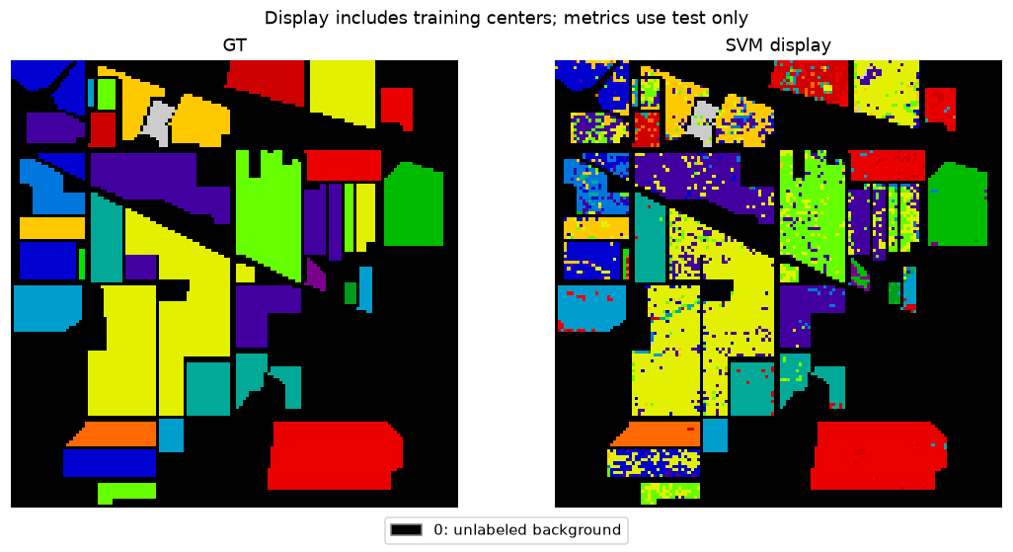
L04 / HSI LEARNING
07
回贴map必须有位置证据
预测按原坐标写回
背景不评估，显示为黑色
全图显示不等于测试成绩
Notes:
当前协议E的SVM全图显示；test错误图另看maps的第二张输出。
Prediction map / Background masked / Test metrics separate
图源：02_svm_baseline.ipynb / maps / 0
课堂入口: 11_patch_hybridsn_classroom.ipynb
定位: toy-patches, reshape-check
先预测，再运行；答错时回到手算例。
AI辅助：为这个patch函数设计边界测试，用5×5可手算数组。给出输入、期望值和断言；不要用被测函数自身生成期望答案。
人工核验：手算首末坐标和中心值，确保测试不是循环证明。
PyTorch documentation
https://docs.pytorch.org/docs/stable/index.html
运行配置、数据哈希和结果：artifacts/teaching/classroom-facts.json

Slide 8
L04 / HSI LEARNING
08
patch 重叠：这不是小事
01
横移1像元的9×9窗口共享72/81
02
这个数只描述一对窗口
03
全数据重叠需结合采样位置统计
>>> 8*9/81 # 相邻窗口共享比例
0.889
Notes:
不能把89%说成总体泄漏量或性能增益。
Pair overlap 72/81 / Sampling positions / Observed dependence
课堂入口: 11_patch_hybridsn_classroom.ipynb
定位: toy-patches, reshape-check
先预测，再运行；答错时回到手算例。
AI辅助：为这个patch函数设计边界测试，用5×5可手算数组。给出输入、期望值和断言；不要用被测函数自身生成期望答案。
人工核验：手算首末坐标和中心值，确保测试不是循环证明。
PyTorch documentation
https://docs.pytorch.org/docs/stable/index.html
运行配置、数据哈希和结果：artifacts/teaching/classroom-facts.json

Slide 9
L04 / HSI LEARNING
09
带缓冲区的空间划分
边界两侧各留patch半径
01
Train region
直接检查输入窗口是否共享像元
02
Radius margins
先报告每个区域缺席的类别
03
Val / test region
Notes:
Notebook02 spatial-split给出位置清单。空间划分同时改变覆盖和难度，不称净泄漏效应。
课堂入口: 11_patch_hybridsn_classroom.ipynb
定位: toy-patches, reshape-check
先预测，再运行；答错时回到手算例。
AI辅助：为这个patch函数设计边界测试，用5×5可手算数组。给出输入、期望值和断言；不要用被测函数自身生成期望答案。
人工核验：手算首末坐标和中心值，确保测试不是循环证明。
PyTorch documentation
https://docs.pytorch.org/docs/stable/index.html
运行配置、数据哈希和结果：artifacts/teaching/classroom-facts.json

Slide 10
L04 / HSI LEARNING
10
让代码验证你的判断
assert patches.shape == (5,1,3,3)
np.testing.assert_array_equal(
patches[:,0,1,1].numpy(), toy.ravel()[ids])
# Preserve center ids when predictions are reordered.
先预测输出，再运行对应单元格。
Notes:
只运行指定短cell；完整训练已在课前完成。缺资产时使用已执行输出备用并说明。
课堂入口: 11_patch_hybridsn_classroom.ipynb
定位: toy-patches, reshape-check
先预测，再运行；答错时回到手算例。
AI辅助：为这个patch函数设计边界测试，用5×5可手算数组。给出输入、期望值和断言；不要用被测函数自身生成期望答案。
人工核验：手算首末坐标和中心值，确保测试不是循环证明。
PyTorch documentation
https://docs.pytorch.org/docs/stable/index.html
运行配置、数据哈希和结果：artifacts/teaching/classroom-facts.json

Slide 11
L04 / HSI LEARNING
11
停下来，做一次判断
课堂预测
检查四个角、中心、奇数size；偶数输入应报错或明确中心定义。
退出题
shuffle后如何保证预测回到原坐标？
Notes:
停下来收集预测，发现错误后重新解释；不等到课后作业才知道学生没理解。
作业：A03；完整示例 / 填空 / 迁移；提交代码、配置、结果和限制。
课堂入口: 11_patch_hybridsn_classroom.ipynb
定位: toy-patches, reshape-check
先预测，再运行；答错时回到手算例。
AI辅助：为这个patch函数设计边界测试，用5×5可手算数组。给出输入、期望值和断言；不要用被测函数自身生成期望答案。
人工核验：手算首末坐标和中心值，确保测试不是循环证明。
PyTorch documentation
https://docs.pytorch.org/docs/stable/index.html
运行配置、数据哈希和结果：artifacts/teaching/classroom-facts.json

Slide 12
L04 / HSI LEARNING
12
结论要有边界
patch重叠改变评估问题
已知
更大窗口不保证更好
边界
来源、复现入口与辅助提示见讲者备注。
Notes:
区分已观察事实、候选解释与下一项检验。
退出题：shuffle后如何保证预测回到原坐标？
课堂入口: 11_patch_hybridsn_classroom.ipynb
定位: toy-patches, reshape-check
先预测，再运行；答错时回到手算例。
AI辅助：为这个patch函数设计边界测试，用5×5可手算数组。给出输入、期望值和断言；不要用被测函数自身生成期望答案。
人工核验：手算首末坐标和中心值，确保测试不是循环证明。
PyTorch documentation
https://docs.pytorch.org/docs/stable/index.html
运行配置、数据哈希和结果：artifacts/teaching/classroom-facts.json

